Slide 1
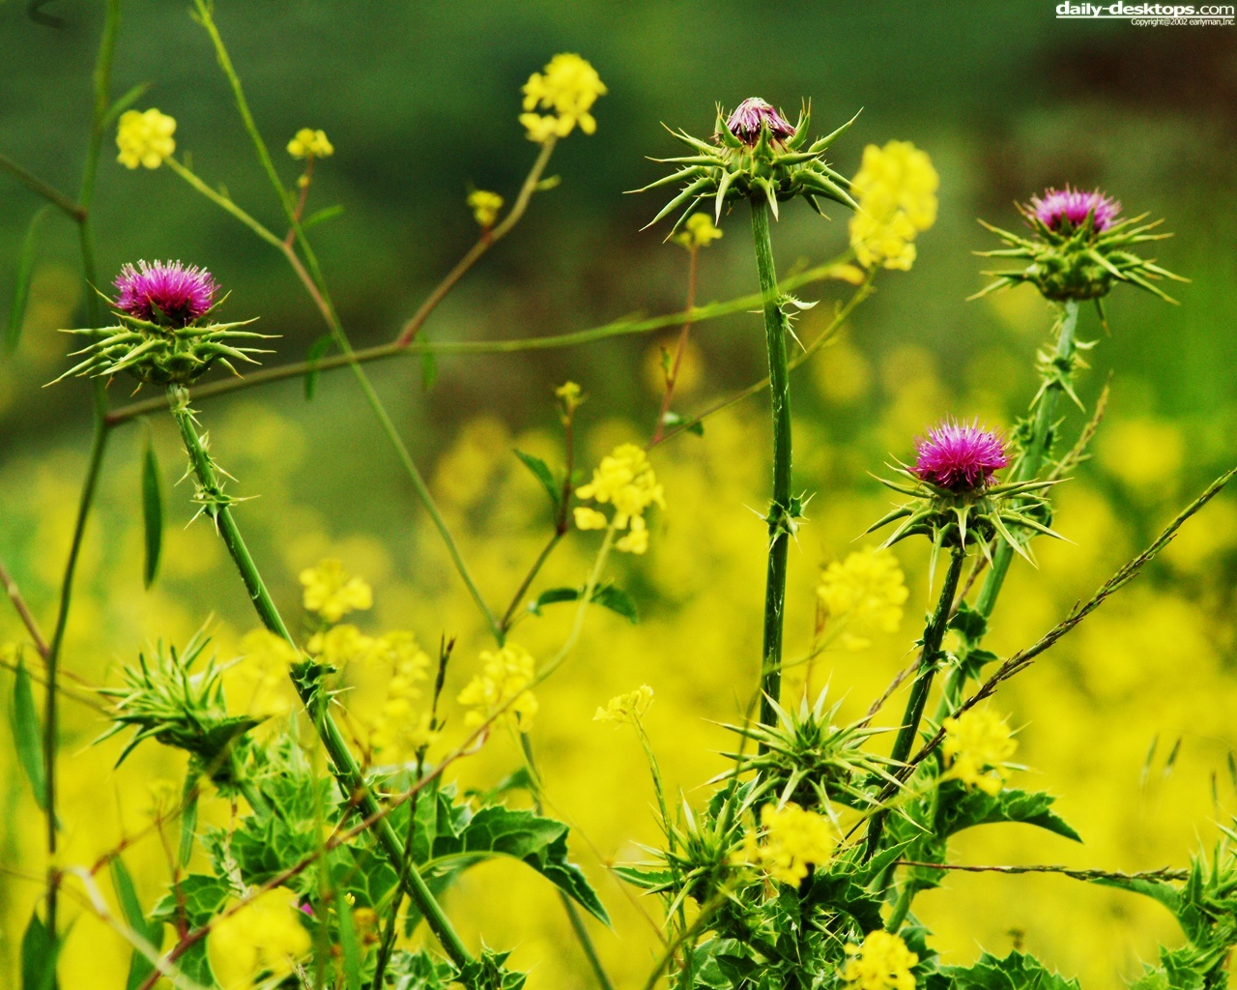


CHÀO MỪNG QUÝ THẦY CÔ
Đến dự tiết học Ngữ văn lớp 6
Người dạy: ………………

Slide 2

Bài thơ: Làm Anh ( Phan Thị Thanh Nhàn)
“Làm anh khó đấy
Phải đâu chuyện đùa
Với em bé gái
Phải người lớn cơ
Khi em bé khóc
Anh phải dỗ dành
Nếu em bé ngã
Anh nâng dịu dàng
Mẹ cho quà bánh
Chia em phần hơn
Có đồ chơi đẹp
Cũng nhường em luôn
Làm anh thật khó
Nhưng mà thật vui
Ai yêu em bé
Thì làm được thôi.”

Slide 3



Tiết 82:
Văn bản:
Bức tranh của em gái tôi
(Tiếp theo)
TẠ DUY ANH

Slide 4
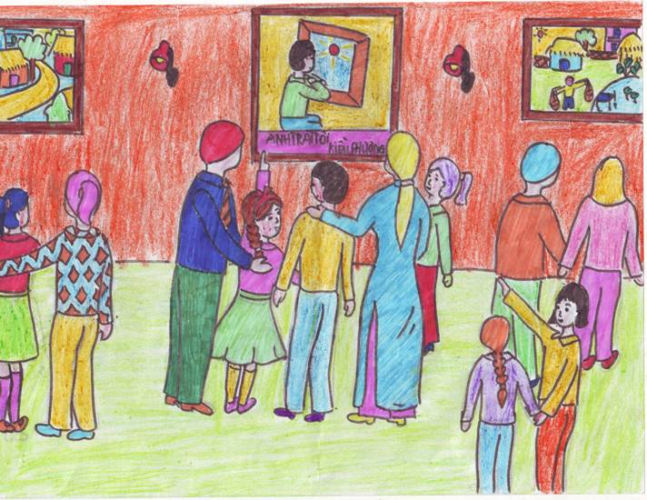
Tiết 82- Văn bản:
BỨC TRANH CỦA EM GÁI TÔI (tt)
(Tạ Duy Anh)
I. Đọc và tìm hiểu chung
II. Phân tích
1. Diễn biến tâm trạng người anh
a. Khi tài năng của em gái chưa được phát hiện.
b. Khi tài năng của em gái được phát hiện và đạt giải
c. Khi đứng trước bức tranh của em gái.
+ Giật sững: Giật mình và sững sờ.
+ Nhìn như thôi miên: Nhìn thu hết tâm trí.
+ Ngỡ ngàng: Ngạc nhiên cao độ vì không ngờ em gái lại vẽ mình trong bức tranh dự thi, coi mình là người thân nhất.
+ Hãnh diện: Thấy mình hiện ra trong tranh đẹp và hoàn hảo, bức tranh ấy được nhiều người xem trong triển lãm
Thảo luận nhóm (7 phút)- kĩ thuật khăn trải bàn.
Câu hỏi chung cho các nhóm:
1- Đứng trước bức tranh ấy người anh có tâm trạng gì?
2- Vì sao người anh có những tâm trạng ấy?
3- Người anh nhận ra được gì từ bức tranh?
+ Xấu hổ vì mình đã xa lánh và ghen tị với em gái.
- Người anh đã nhận ra thói xấu của mình; nhận ra tình cảm trong sáng, nhân hậu của em gái; biết xấu hổ, người anh có thể trở thành người tốt như bức tranh của cô em gái.
=> NT: + Miêu tả tâm lí nhân vật tinh tế.
+ Xây dựng tình huống truyện
=> Người anh của Kiều Phương mặc dù có lòng ghen ghét, đố kị nhưng sớm nhận ra những sai lầm, biết ăn năn hối lỗi trước những việc làm của mình.

Slide 5
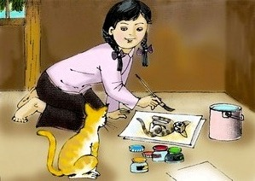
2. Nhân vật người em gái( Kiều Phương)
a. Giới thiệu chung về nhân vật Kiều Phương.
b. Tình cảm của Kiều Phương dành cho anh trai mình.
* Ngoại hình:
* Khi tài năng được phát hiện:
* Trước khi tài năng được phát hiện:
* Khi bức tranh đạt giải
- Mặt lúc nào cũng bị bẩn, lem nhem.
* Cử chỉ, hành động:
- Lục lọi đồ vật
- Vừa làm vừa hát
- Vui vẻ chấp nhận biệt hiệu ’’Mèo” anh tặng, dùng tên đó để xưng hô với bạn bè.
- Bị anh mắng vô cớ mặt xịu xuống, miệng dẩu ra.
- Lao vào ôm cổ anh
- Thì thầm: Em muốn cả anh cùng đi nhận giải=> Muốn tạo sự bất ngờ cho anh
- Trong bức tranh dự thi cô đã vẽ anh trai mình thật hoàn hảo.
* Sở thích
- Yêu thích vẽ.
- Xét nét, quan sát anh vì xem anh là thân thuộc nhất và chọn anh để vẽ trong bức tranh dự thi.
=> Kiều Phương là một cô bé hồn nhiên, hiếu động, đáng yêu, say mê và có tài năng hội họa.
=> Tình cảm của Kiều Phương không thay đổi: Rất quý mến anh, em dành tất cả tình cảm tốt đẹp cho anh. Khoan dung, trước việc làm của anh với mình, luôn yêu thương và tin tưởng vào phẩm chất tốt đẹp của anh trai.
+ Nghệ thuật:
- Miêu tả đặc sắc với sự quan sát tinh tế, lựa chọn chi tiết tiêu biểu.
- Miêu tả diễn diến tâm lí nhân vật.
=>Kiều Phương là cô bé hồn nhiên vô tư, đáng yêu, có tài năng hội họa, có tấm lòng trong sáng đẹp đẽ dành cho người thân và nghệ thuật.

Slide 6
III. Tổng kết
Bức tanh của em gái tôi
1- Nghệ thuật
2- Nội dung:
3- Ý nghĩa của truyện .
- Kể chuyện bằng ngôi thứ nhất ( giản dị, chân thành, hồn nhiên...)
- Miêu tả diễn biến tâm lí nhân vật người anh hợp lí, phản ánh chân thực mặc cảm, tự ti và ghen tị thường thấy của trẻ em.
- Tình huống bất ngờ ở cuối truyện đã đem đến một kết thúc có hậu mà vẫn đạt được mục đích giáo dục tốt đẹp.
Câu chuyện kể về quan hệ anh em. Khi em được phát hiện có tài năng , anh đã có thái độ mặc cảm tự ti, ghen tị và xa lánh em mình. Nhờ tình cảm hồn nhiên trong sáng và lòng nhân hậu của người em mà anh đã nhận ra phần hạn chế của mình. Tác giả muốn gợi chúng ta suy nghĩ về thái độ , cách ứng xử đối với thành công của người khác .
- Sự chiến thắng của tình cảm trong sáng , nhân hậu đối với sự ghen ghét đố kị.
- Tình cảm trong sáng nhân hậu bao giờ cũng lớn hơn, cao đẹp hơn sự ghen ghét ,đố kị.

Slide 7
Luyện tập
Chọn đáp án đúng nhất cho những câu hỏi sau
Câu 1.Vì sao người anh thấy xấu hổ khi xem bức tranh em gái vẽ mình?
a. Em gái vẽ mình xấu quá.
b. Em gái vẽ mình đẹp hơn mức bình thường.
c. Em gái đã vẽ mình bằng tâm hồn trong sáng và lòng nhân hậu.
d. Em gái vẽ sai về mình.
Câu 2. Nhận xét nào sau đây không đúng với nhân vật Kiều Phương?
a. Hồn nhiên, hiếu động.
b. Tài hội hoạ hiếm có.
c. Tình cảm trong sáng, lòng nhân hậu.
d. Không quan tâm đến anh.
Đáp án
Câu 1- C
Câu 2- D

Slide 8
Vận dụng, tìm tòi, mở rộng
- Viết 1 đoạn văn thuật lại tâm trạng của người anh trong truyện khi đứng trước bức tranh đạt giải nhất của em gái?
- Vẽ 1 bức tranh minh họa cho 1 nội dung của truyện.
- Về nhà học nội dung bài học
- Chuẩn bị bài Vượt thác.
- Tìm và sưu tầm tác phẩm văn học, những câu ca dao, tục ngữ nói về tình cảm anh chị em trong gia đình.

Slide 9

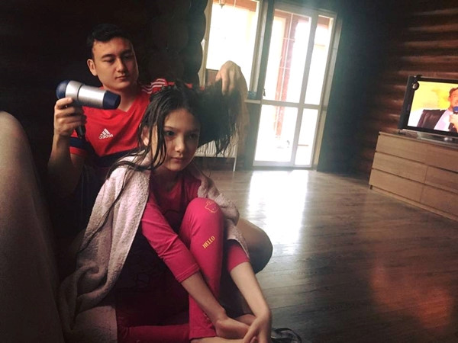

Anh em nào phải người xa
Cùng chung bác mẹ một nhà cùng thân
Anh em như thể tay chân
Anh em hòa thuận hai thân vui vầy

